Slide 1
计算机组成与系统结构
第3章 运算方法与运算器
3.2 逻辑与移位运算

Slide 2
一、逻辑运算 1. 基本逻辑运算
按位进行操作，各位之间互不影响。
运算结果没有进位、借位、溢出等问题。
基本逻辑运算：
逻辑与（AND）：也称为逻辑乘
“∧”“·”
对特定的数据位清“0”
逻辑或（OR）：也称为逻辑加
“∨”“＋”
对特定的数据位置“1”
逻辑异或（XOR）：也称为按位加
“⊕”
对特定的数据位求反
逻辑非（NOT）：也称为求反
10101011
· 00001111
00001011
11011001
＋ 11100000
11111001
11011101
⊕ 10100110
01111011
X＝10011101
X＝01100010
01100010

Slide 3
一、逻辑运算 2. 逻辑运算部件
与门 | 或门 | 异或门 | 反相器
&
≥1
＝1
1
逻辑运算器件

Slide 4
二、移位运算
逻辑左移/
算术左移：
·
·
·
·
·
·
·
·
CF
0
逻辑右移：
0
·
·
·
·
·
·
·
·
CF
算术右移：
·
·
·
·
·
·
·
·
CF
不带进位 循环左移：
CF
·
·
·
·
·
·
·
·
不带进位 循环右移：
·
·
·
·
·
·
·
·
CF
带进位 循环左移：
·
·
·
·
·
·
·
·
·
CF
带进位 循环右移：
·
·
·
·
·
·
·
·
·
CF

Slide 5
二、移位运算
【例 3.21】逻辑左移1位、逻辑左移3位
CF
D₇
D₆
D₅
D₄
D₃
D₂
D₁
D₀
1 | 0 | 0 | 1 | 1 | 1 | 0 | 1 | 0 | 0 | 0
CF
D₇
D₆
D₅
D₄
D₃
D₂
D₁
D₀
1 | 0 | 0 | 1 | 1 | 1 | 0 | 1 | 0 | 0 | 0
【例 3.22】逻辑右移1位、逻辑右移3位
D₇
D₆
D₅
D₄
D₃
D₂
D₁
D₀
CF
0 | 0 | 0 | 1 | 1 | 0 | 1 | 1 | 1 | 0 | 1
D₇
D₆
D₅
D₄
D₃
D₂
D₁
D₀
CF
0 | 0 | 0 | 1 | 1 | 0 | 1 | 1 | 1 | 0 | 1

Slide 6
二、移位运算
【例 3.23】
X＝11011101
11011101算术左移1位：CF＝1，X’＝10111010
11011101算术右移1位：X’＝11101110，CF＝1
【例 3.24】
X＝11010101，CF＝0
11010101不带进位循环左移1位：10101011
11010101不带进位循环右移1位：11101010
11010101带进位循环左移1位：10101010，CF＝1
11010101带进位循环右移1位：01101010，CF＝1

Slide 7
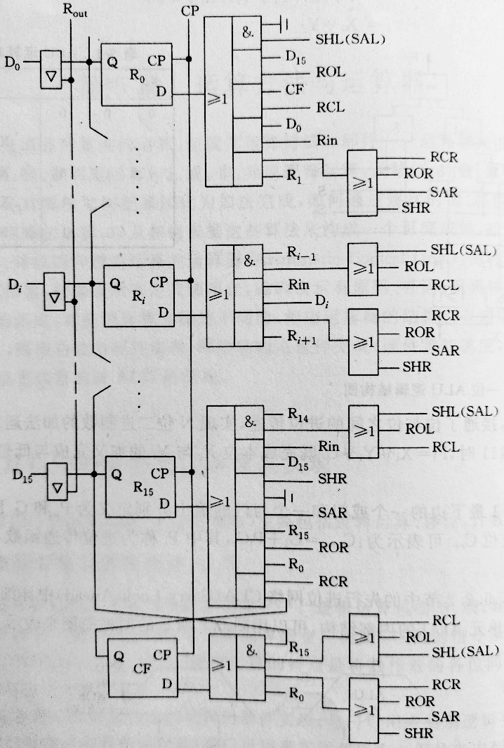
移位运算部件：具有7种移位运算功能的移位寄存器

Slide 8
计算机组成与系统结构
第3章 运算方法与运算器
3.3 浮点数运算
3.3.1 浮点加减运算

Slide 9
3.3.1 加减运算 一、浮点数加减法的运算法则
设两个浮点数：X=M_{x}·2^{Ex}，Y=M_{y}·2^{Ey}
实现X±Y运算的法则：
小阶对大阶：
小阶码＋1，尾数右移1位，直到增大到与大阶码相同。
对阶
尾数加(减)运算
规格化
左规
右规
舍入处理
截(尾)断法
末位恒置1法
0舍1入法

Slide 10
3.3.1 加减运算 一、浮点数加减法的运算法则
设两个浮点数：X=M_{x}·2^{Ex}，Y=M_{y}·2^{Ey}
实现X±Y运算的法则：
对阶
尾数加(减)运算
规格化
左规
右规
舍入处理
截(尾)断法
末位恒置1法
0舍1入法
加法；
减法：减数的符号取反(求补)，与被减数相加。

Slide 11
3.3.1 加减运算 一、浮点数加减法的运算法则
设两个浮点数：X=M_{x}·2^{Ex}，Y=M_{y}·2^{Ey}
实现X±Y运算的法则：
对阶
尾数加(减)运算
规格化
左规
右规
舍入处理
截(尾)断法
末位恒置1法
0舍1入法
运算结果尾数补码为：
11.1xx…x 或 00.0xx…x： 尾数每左移1位，阶码减1，直到使尾数成为规格化数为止。
阶码减1，必须同时判断是否下溢。若发生下溢，可认为结果为 0。

Slide 12
3.3.1 加减运算 一、浮点数加减法的运算法则
设两个浮点数：X=M_{x}·2^{Ex}，Y=M_{y}·2^{Ey}
实现X±Y运算的法则：
对阶
尾数加(减)运算
规格化
左规
右规
舍入处理
截(尾)断法
末位恒置1法
0舍1入法
(双符号位补码)
若结果(尾数)发生溢出，即
结果出现10.XX…X 或
01.XX…X 时，
尾数右移1位，阶码加1。右规最多1次。
阶码加1，必须同时判断是否上溢。若发生上溢，可认为结果为 ∞。

Slide 13
3.3.1 加减运算 一、浮点数加减法的运算法则
设两个浮点数：X=M_{x}·2^{Ex}，Y=M_{y}·2^{Ey}
实现X±Y运算的法则：
对阶
尾数加(减)运算
规格化
左规
右规
舍入处理
截(尾)断法
末位恒置1法
0舍1入法
对阶、规格化时，右移操作后，需进行舍入处理。

Slide 14
3.3.1 加减运算 一、浮点数加减法的运算法则
设两个浮点数：X=M_{x}·2^{Ex}，Y=M_{y}·2^{Ey}
实现X±Y运算的法则：
对阶
尾数加(减)运算
规格化
左规
右规
舍入处理
截断(尾)法
末位恒置1法
0舍1入法
将右移出去的尾数低位丢弃。

Slide 15
3.3.1 加减运算 一、浮点数加减法的运算法则
设两个浮点数：X=M_{x}·2^{Ex}，Y=M_{y}·2^{Ey}
实现X±Y运算的法则：
对阶
尾数加(减)运算
规格化
左规
右规
舍入处理
截(尾)断法
末位恒置1法
0舍1入法
使要保留的尾数的最低位永远为1。

Slide 16
3.3.1 加减运算 一、浮点数加减法的运算法则
设两个浮点数：X=M_{x}·2^{Ex}，Y=M_{y}·2^{Ey}
实现X±Y运算的法则：
对阶
尾数加(减)运算
规格化
左规
右规
舍入处理
截(尾)断法
末位恒置1法
0舍1入法
当尾数右移丢弃的是1时， 要保留的尾数最末位加1；
当尾数右移丢弃的是0时， 要保留的尾数最末位不变。
当遇到 01.111…11 这种需 右规的尾数时，采用此法 会再次使尾数溢出。遇到 这种情况可采用截尾法。

Slide 17
3.3.1 加减运算 一、浮点数加减法的运算法则
【0舍1入法】
当尾数为负数，且用补码表示时，舍入规则：
1.xxx…x|0xx…x
1.xxx…x|100…0
1.xxx…x|1xx…x
舍
入1
符号位
不全为0
00.10011111
00.1010
入
【例】
[X₁]_{补}＝11.01100000 [X₂]_{补}＝11.01100001
[X₃]_{补}＝11.01101000 [X₄]_{补}＝11.01101001
不舍不入
舍
舍
入
00.10011000
00.1010
00.10010111
00.1001
11.0111
入
舍

Slide 18
3.3.1 加减运算 二、浮点数加减法流程
假定X、Y、Z为浮点数，
Z＝X＋Y 或 Z＝X－Y
浮点数加(减)法流程：

Slide 19
开始
浮点加(减)法运算流程
－
＋,－?
Y改变符号
＋
Y
X=0?
Z＝Y
结束
N
Y
尾数溢出?
N
Y
Y=0?
Z＝X
结束
N
尾数右移1位
规格化?
Y
阶码相等?
Y
阶码＋1
N
N
阶码上溢?
N
尾数左移1位
获得 结果
小阶码＋1
带符号 尾数相加
Y
阶码－1
尾数右移1位
报告上溢
N
N
结束
结果=0?
阶码下溢?
N
尾数=0?
结束
Y
Y
Y
Z＝0
报告下溢
Z＝另一个数
结束
结束
结束

Slide 20
3.3.1 加减运算 三、浮点运算实例
【例3.25】两浮点数的和、差。
X＝0.110101₂×2^{－010} ; Y＝－0.101010₂×2^{－001} 。
【解】
阶码4位，补码表示；尾数8位，双符号位补码表示。两数可表示为：
[X]_{浮}＝1110; 00.110101
[Y]_{浮}＝1111; 11.010110
① 对阶
② 尾数求和/差
③ 规格化
④ 舍入处理
2
2

Slide 21
3.3.1 加减运算 三、浮点运算实例
[X]_{浮}＝1110; 00.110101
[Y]_{浮}＝1111; 11.010110
① 对阶
求阶差：
[△E]_{补}＝[E_{X}]_{补}＋[－E_{Y}]_{补}＝1110＋0001＝1111
X的阶码比Y的阶码小。
X尾数右移一位，使两者阶码相同。这时的X为：
[X]’_{浮}＝1111; 00.011010(1)

Slide 22
3.3.1 加减运算 三、浮点运算实例
[X]’_{浮}＝1111; 00.011010(1)
[Y]_{浮} ＝1111; 11.010110
② 尾数求和/差：
③ 规格化
00.011010
＋11.010110
11.110000
(1)
(1)
00.011010
＋00.101010
01.000100
(1)
(1)
1111
＋1110
1101
右规：
尾数右移1位，阶码加1，
∴ [X－Y]_{浮}
＝0000; 00.100010(01)
左规：
尾数左移2位，阶码减2，
∴ [X＋Y]_{浮}
＝1101; 11.000010
舍
④ 舍入处理：
与教材87页的运算结果做比较，哪个精度更高？

Slide 23
计算机组成与系统结构
第3章 运算方法与运算器
3.3 浮点数运算
3.3.2 浮点乘除运算

Slide 24
3.3.2 乘除运算 一、浮点乘法运算
设 X、Y、Z 为浮点数，
X ＝ M_{x} · 2^{Ex}
Y ＝ M_{y} · 2^{Ey}
Z ＝ X×Y＝( M_{x} · M_{y} )×2^{Ex + Ey}
两浮点数相乘之积的
阶码为两乘数阶码之和
尾数为两乘数尾数之积

Slide 25
3.3.2 乘除运算 一、浮点乘法运算
浮点乘法的运算过程：
两乘数一定是规格化数。 若有一个乘数为0，则乘积必为0。
求乘积的阶码： E_{z}＝E_{x}＋E_{y}； 判断积的阶码是否溢出：上溢、下溢。
求乘积的尾数：两乘数的尾数相乘。
规格化乘积的尾数。
若尾数为n位补码(含1位符号)，则 规格化正数范围：＋1/2～＋(1－2^{-(n-1)})； 规格化负数范围：－1～－(1/2+2^{-(n-1)})。
∵ |两规格化数之积|≥1/4， ∴ 积的尾数若需左规，只需1次左移。
积有可能为＋1，需右规。 只需1次右移，并采用某种舍入算法。
0操作数检查
阶码加
尾数乘
结果规格化、 舍入

Slide 26
开始
浮点乘法流程框图
Y
X＝0?
N
Y＝0?
Y
N
Ez＝Ex＋Ey
＞+Emax
＜Emin
Ez＝?
Mz＝Mx·My
＝1
1/4≤|Mz|＜1/2
Mz＝?
Mz右移1位
Mz左移1位
Ez加1
Ez减1
Y
＞+Emax?
N
N
＜Emin?
Y
上溢
Z＝Mz×2^{Ez}
Z＝0
结束

Slide 27
3.3.2 乘除运算 二、浮点除法运算
设 X、Y、Z 为浮点数，
X ＝ M_{x} · 2^{Ex}
Y ＝ M_{y} · 2^{Ey}
Z ＝ X÷Y＝( M_{x}÷M_{y} )×2^{Ex - Ey}
两浮点数相除，商的
阶码＝被除数的阶码－除数的阶码
尾数＝被除数的尾数÷除数的尾数

Slide 28
3.3.2 乘除运算 二、浮点除法运算
浮点除法的运算过程：
被除数、除数一定是规格化数，除数≠0。 若被除数为0，则商必为0。
求商的阶码： E_{z}＝E_{x}－E_{y}； 判断商的阶码是否溢出：上溢、下溢。
求商的尾数：M_{z}＝M_{x}÷M_{y}
规格化商的尾数。
若尾数为n位补码(含1位符号)，则 规格化正数范围：＋1/2～＋(1－2^{-(n-1)})； 规格化负数范围：－1～－(1/2+2^{-(n-1)})。
商可能的绝对值最小的尾数：(1/2)÷(－1)＝－1/2， 需要左规，只需左移1次。
|被除数尾数|＞|除数尾数|，产生整数商。 需要右规，只需右移1次，并采用某种舍入算法。
0操作数检查
阶码减
尾数除
结果规格化、 舍入

Slide 29
开始
浮点除法流程框图
Y＝0?
Y
除法错
N
X＝0?
Y
N
Ez＝Ex－Ey
＞+Emax
＜Emin
Ez＝?
Mz＝Mx÷My
|Mz|≥1且Mz≠－1
Mz＝－1/2
Mz＝?
Mz右移1位
Mz左移1位
Ez加1
Ez减1
Y
＞+Emax?
N
N
＜Emin?
Y
上溢
Z＝Mz×2^{Ez}
Z＝0
结束

Slide 30
【例】两规格化浮点数，尾数用原码表示。
① 两浮点数求和、差，最后对结果规格化时，能否确定需要右规的次数？能否确定需要左规的次数？
② 两浮点数相乘，是否可能需要右归？是否可能需要左规？为什么？若需要，能否确定左规、右归的次数？
③ 两浮点数相除，是否可能需要左归？是否可能需要右归？为什么？若需要，能否确定右规、右归的次数？
【解】
① 右归最多一次；左规次数无法确定，最多不会超过 n-1次。（设尾数共n个数值位）
② 两浮点数相乘，1/4≤|积的尾数|＜1，
不需右归；若需左规，只需一次。
③ 两浮点数相除，1/2＜|商的尾数|＜2，
不需左规；若需右归，只需一次。

Slide 31
计算机组成与系统结构
第3章 运算方法与运算器
3.3 浮点数运算
3.3.3 浮点数运算的实现方法

Slide 32
3.3.3 浮点数运算的实现方法
软件方法
配专用浮点处理器
在处理器中设置浮点运算部件
浮点运算的流水线处理

Slide 33
计算机组成与系统结构
第3章 运算方法与运算器
3.4 运算器基本结构

Slide 34
运算器的构成
ALU（算术逻辑单元）
算术运算
加/减法器
乘法器、除法器
逻辑运算
与门、或门、异或门、反相器
移位寄存器
寄存器
通用寄存器
暂存器
状态寄存器（PSW/Flags）
互联：总线

Slide 35
一、运算器的三种基本结构
控制简单
Z
R0
R0
R1
R1
X
Y
X
单总线结构1
速度快
单总线结构2
R0
R0
Z
R1
R1
R2
双总线结构
三总线结构

Slide 36
一、运算器的三种基本结构
总线总是分时工作的，任何时侯只允许一个器件将其信号输出加到总线上。多于一个器件必然引起总线竞争。
同一个功能部件一次只能做一件事。
在双总线及三总线结构的运算器中需要多端口器件。

Slide 37

二、运算器实例

